Slide 1

Implementazione del protocollo di Chord in una rete p2p strutturata
Corso di SISTEMI DISTRIBUITI E CLOUD COMPUTING
Facoltà di INGEGNERIA INFORMATICA
Simone Festa, mat. 0320408

Slide 2
Agenda
Introduzione
Server Registry
Finger Table
Gestione risorse
Join/Leave
Conclusioni

Slide 3
Introduzione
Lo scopo del progetto è implementare, in un contesto di overlay network strutturata, l’algoritmo/protocollo di Chord.
I nodi nell’anello sono in grado di memorizzare delle risorse. Particolare attenzione è data al come queste risorse vengono gestite e affidate. - Chord ha l’obiettivo di definire queste modalità.
Di seguito, viene proposta una rappresentazione di una rete ad anello:
Introduzione Dow Jones Index - 1 di 3
1/11

Slide 4
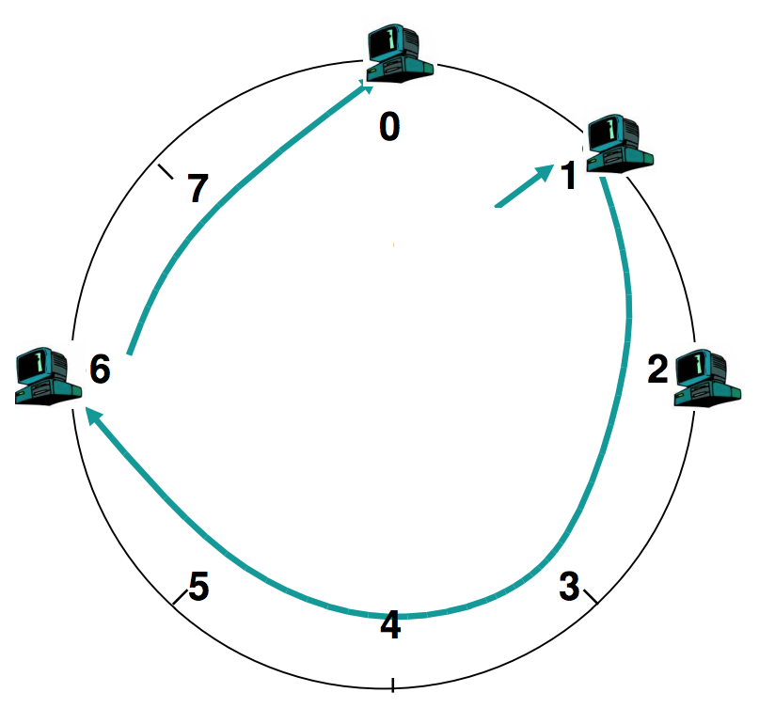
Introduzione
Disposizione ad anello a livello overlay, non fisico.
Nodi e Risorse vengono mappate nello stesso spazio contiguo (consistent hashing)
Ogni nodo conosce m vicini, dove m è il numero di bits usati per identificare univocamente un elemento.
Come si introduce un nuovo nodo nella rete?
Come comunicano i nodi nella rete?
Come vengono assegnate le risorse?
Introduzione Dow Jones Index - 2 di 3
2/11

Slide 5
Agenda
Introduzione
Server Registry
Finger Table
Gestione risorse
Join/Leave
Conclusioni

Slide 6

Server Registry
Permette ad un client esterno di interagire col sistema. IP statico e noto a tutti.
Permette ad un nodo di conoscere i propri nodi adiacenti, con cui instaurare la connessione.
Mantenendo una lista ordinata dei nodi presenti, favorisce il calcolo delle Finger Table per le varie entità.
Un nuovo nodo si interfaccerà con il Registry. Calcolato l’identificatore di questo nuovo nodo, il Registry fornirà le informazioni dei nodi adiacenti per il corretto posizionamento.
Introduzione Dow Jones Index - 3 di 3
3/11

Slide 7
Agenda
Introduzione
Server Registry
Finger Table
Gestione risorse
Join/Leave
Conclusioni

Slide 8
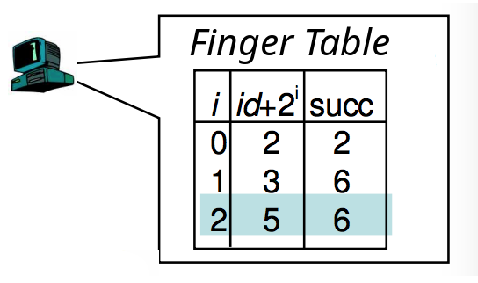
Finger Table
Ogni nodo possiede una propria FT. Tutte le FT hanno lo stesso numero di righe.
La riga i-esima della FT di un nodo p, è così calcolata:
$${FT}_{p}\left[i\right] = succ\left(p+2^{i-1}\right) mod 2^{m}$$
Nodo responsabile dell’identificativo posto come argomento. Il registry fornisce tale informazione.
La Finger Table mantiene una lista di nodi progressivamente distanti. Fornisce una conoscenza ben definita dei nodi vicini e più approssimata all’aumentare della distanza.
Ciò consente una ricerca veloce, in $$O(log N)$$, senza interrogare tutto l’anello.
Introduzione Dow Jones Index - 3 di 3
3/11

Slide 9
Agenda
Introduzione
Server Registry
Finger Table
Gestione risorse
Join/Leave
Conclusioni

Slide 10
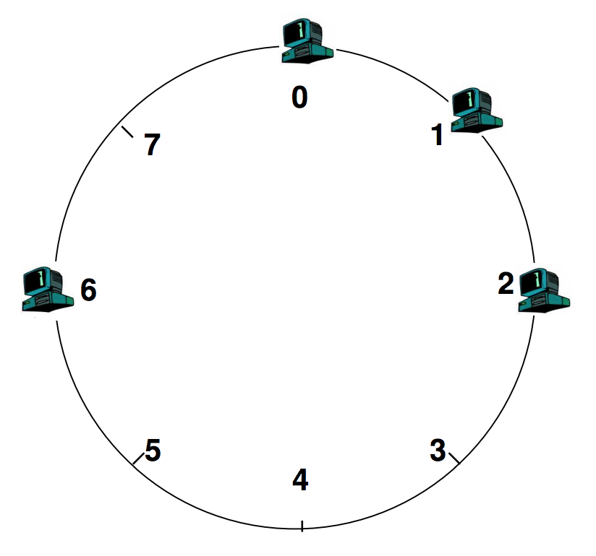

Gestione delle risorse
Il sistema supporta l’inserimento, la ricerca e la cancellazione di una risorsa.
Inserimento: fornita una stringa, il registry ne calcola l’identificativo, seleziona casualmente un nodo, il quale troverà, tramite FT in modo iterativo, il nodo che dovrà gestire tale risorsa.
risorsa
memorizzata!
“ciao” + richiesta IP da contattare
id(“ciao”) = 3 + IP
id(“ciao”) = 3
Analisi delle opzioni - 2 di 2
5/11

Slide 11
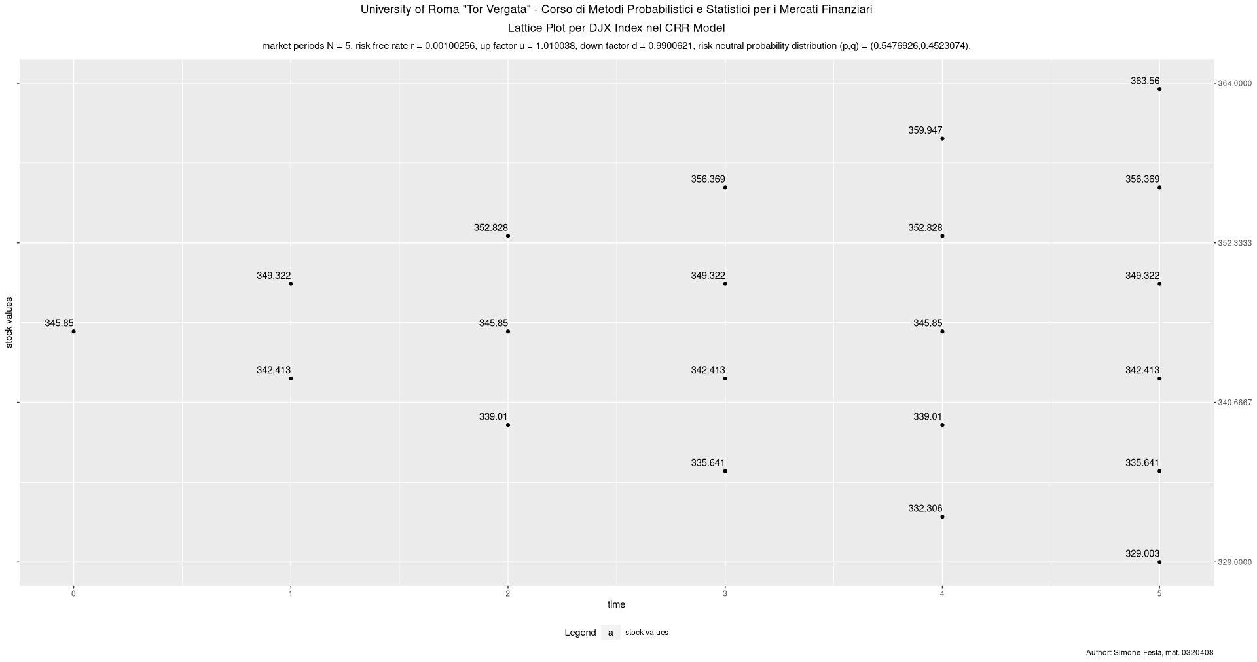
Generazione del reticolo
Confronto tra reticolo e dati reali - 1 di 4
6/11

Slide 12
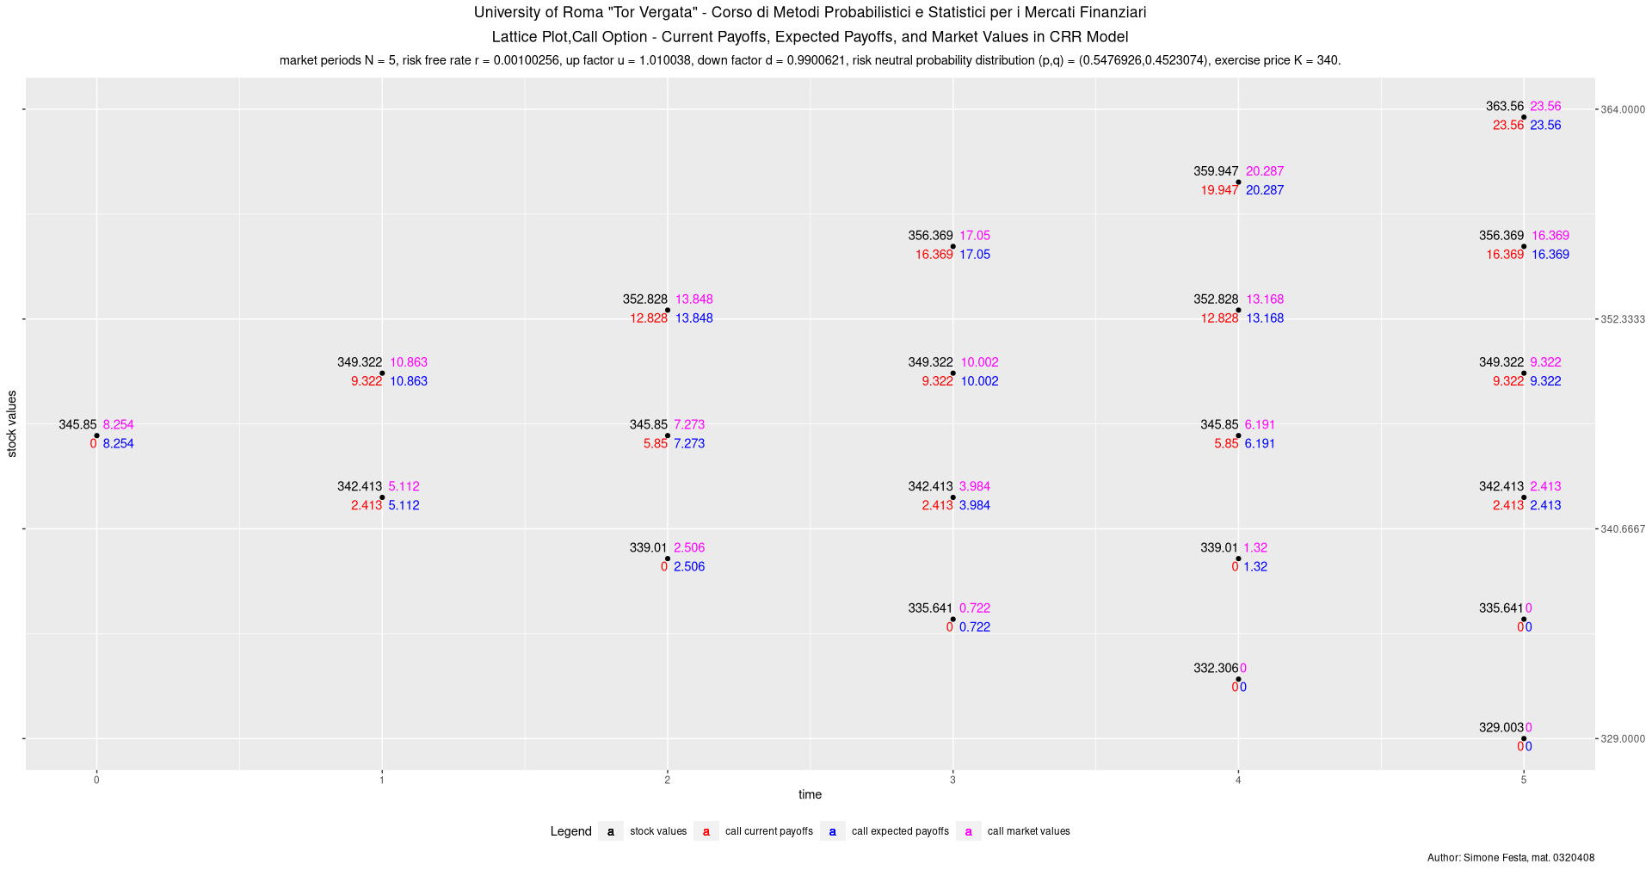
Generazione del reticolo
Confronto tra reticolo e dati reali - 2 di 4
7/11

Slide 13
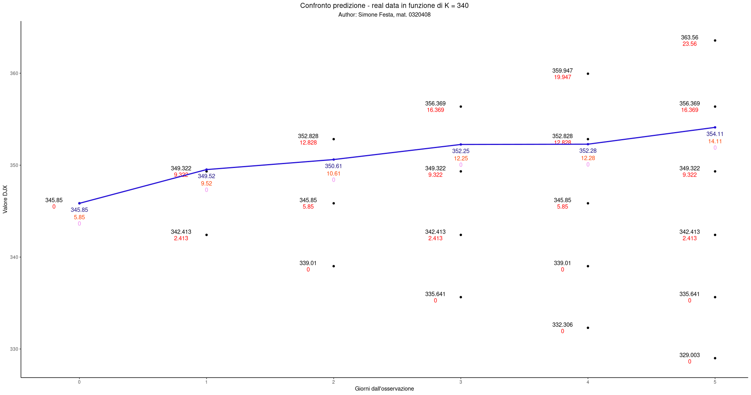
Confronto con dati reali
Confronto tra reticolo e dati reali - 3 di 4
8/11

Slide 14
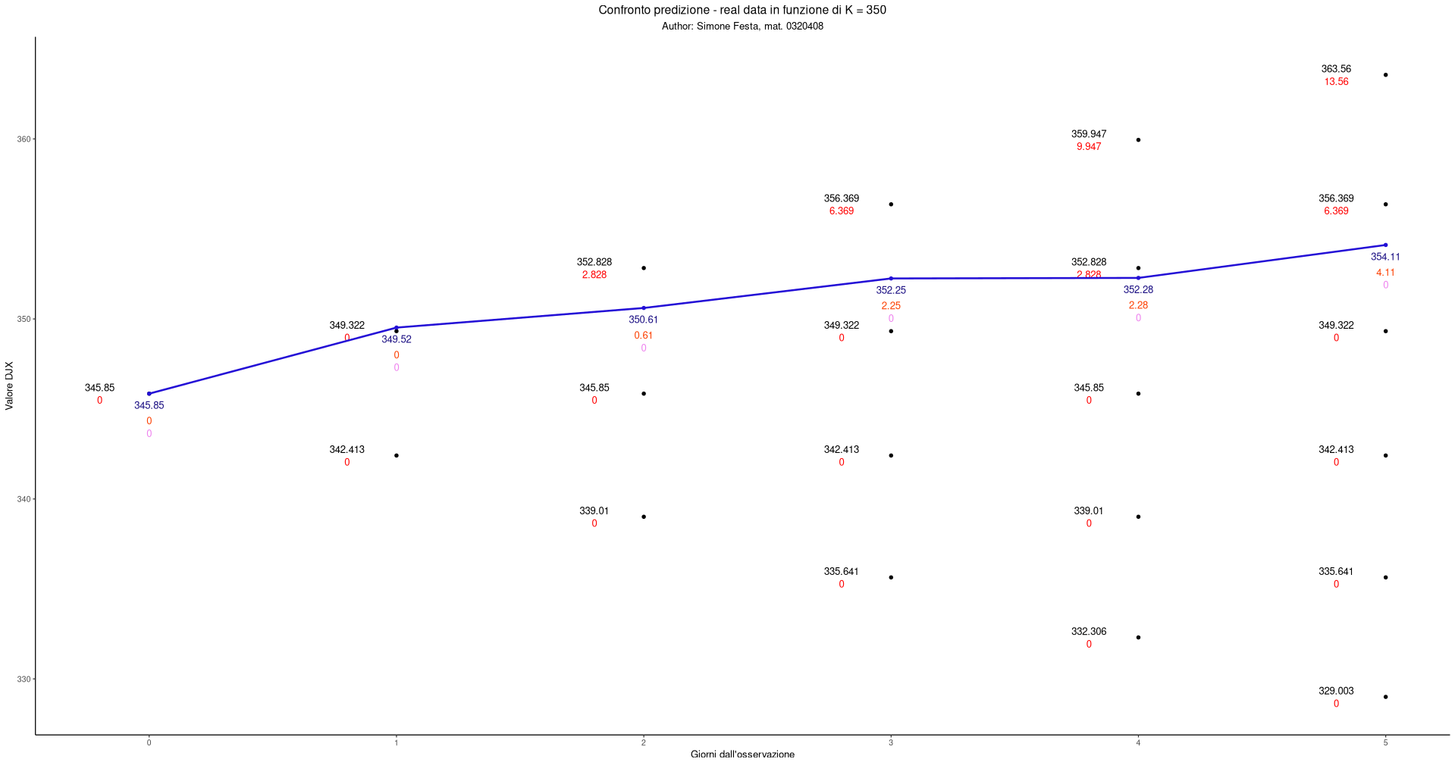
Confronto con dati reali
Confronto tra reticolo e dati reali - 4 di 4
9/11

Slide 15
Introduzione Dow Jones Index
Analisi delle opzioni
Confronto tra reticolo e dati reali
Put – Call parity
Conclusioni

Slide 16
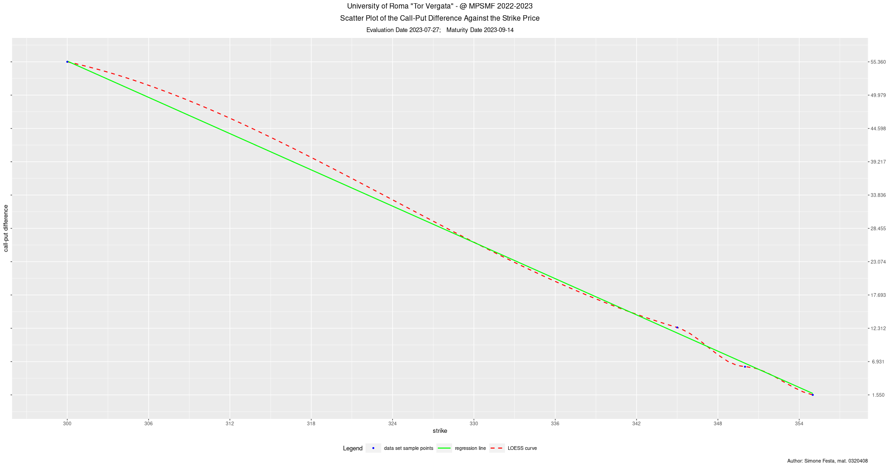
Put-Call Parity
Put-Call Parity - 1 di 1
10/11

Slide 17
Introduzione Dow Jones Index
Analisi delle opzioni
Confronto tra reticolo e dati reali
Put – Call parity
Conclusioni

Slide 18
Conclusioni - Risultati
Analisi dei rendimenti logaritmici giornalieri:
Variabilità ≈ 0.00999
Rendimento medio ≈ 0.0003
Analisi delle opzioni:
Mercato indirizzato verso opzioni con valori C₀ ridotti, e strike K vicino al valore dell’indice.
Call europee:
Il payoff atteso risulta sempre superiore al payoff immediato. Ciò conferma che l’esercizio anticipato di una call americana, rispetto ad una call europea, non è mai conveniente.
Conclusioni
11/11

Slide 19

Repository
https://github.com/simonefesta/MF_DowJonesIndex
Grazie per l’attenzione!
Simone Festa, mat. 0320408

